Slide 1
Inventario de fuerzas

Slide 2
Inventario de fuerzas
Contar la cantidad de interacciones donde está involucrado nuestro objeto de interés.

Slide 3
Inventario de fuerzas
Contar la cantidad de interacciones donde está involucrado nuestro objeto de interés.
Por cada interacción, representar una fuerza según:

Slide 4
Inventario de fuerzas
Contar la cantidad de interacciones donde está involucrado nuestro objeto de interés.
Por cada interacción, representar una fuerza según:
vector
Naturaleza o tipo de fuerza
¿sobre quién se ejerce?
¿quién ejerce la fuerza?

Slide 6
Cuerda
C
CAJA
G
C
Piso
Tierra

Slide 7
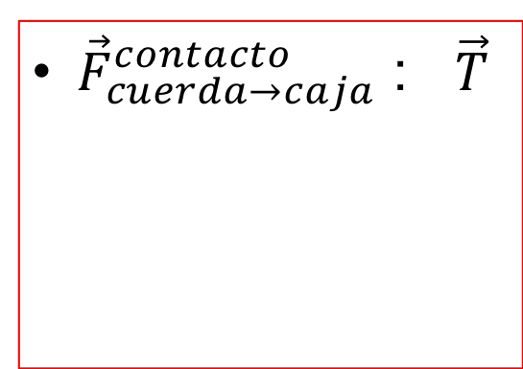
Cuerda
C
CAJA
G
INVENTARIO DE FUERZAS
C
Piso
Tierra
${\vec{F}}_{cuerda→caja}^{contacto}$ : $\vec{T}$

Slide 8
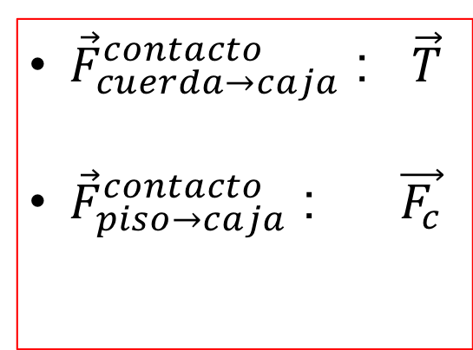
Cuerda
C
CAJA
G
INVENTARIO DE FUERZAS
C
Piso
Tierra
${\vec{F}}_{cuerda→caja}^{contacto}$ : $\vec{T}$
${\vec{F}}_{piso→caja}^{contacto}$ : $\vec{F_{c}}$

Slide 9
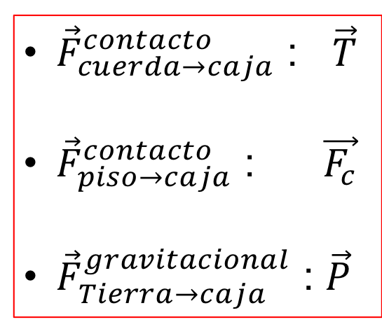
Cuerda
C
CAJA
G
INVENTARIO DE FUERZAS
C
Piso
Tierra
${\vec{F}}_{cuerda→caja}^{contacto}$ : $\vec{T}$
${\vec{F}}_{piso→caja}^{contacto}$ : $\vec{F_{c}}$
${\vec{F}}_{Tierra→caja}^{gravitacional}$ : $\vec{P}$

Slide 10
Ejercicio de ejemplo

Slide 11
Bloque A
C
Bloque B
3 [m/s]
C
C
G
B
cuerda
piso
G
A
Tierra
Realiza el inventario de fuerzas para los bloques A y B

Slide 12
SOLUCIÓN

Slide 13
Inventario de fuerzas para el bloque B:
Bloque A
C
$${\vec{P}}_{Tierra→Bloque B}^{Gravitacional}$$
Bloque B
C
C
$${\vec{F}}_{Bloque A→Bloque B}^{Contacto}$$
G
cuerda
piso
Inventario de fuerzas para el bloque A:
G
$${\vec{P}}_{Tierra→Bloque A}^{Gravitacional}$$
Tierra
$${\vec{F}}_{Bloque B→Bloque A}^{Contacto}$$
$${\vec{T}}_{Cuerda→Bloque A}^{Contacto}$$
$${\vec{F}}_{Piso→Bloque A}^{Contacto}$$

Slide 14
Diagrama de interacciones / inventario de fuerzas
Es de fácil construcción
Sirve para identificar todas las interacciones existentes en un sistema
Cada interacción va a estar asociada con una única fuerza (vector) actuando sobre el objeto de interés.

